Slide 1
Sistem Bilangan 2

Slide 2
Pecahan dalam Biner
Dalam sistem bilangan desimal, bilangan pecahan disajikan dengan menggunakan titik desimal. Digit-digit yang berada di sebelah kiri titik desimal mempunyai nilai eksponen yang semakin besar, dan digit-digit yang berada di sebelah kanan titik desimal mempunyai nilai eksponen yang semakin kecil. Sehingga:
0.1₁₀ = 10⁻¹ = 1/10
0.01₁₀ = 10⁻² = 1/100
0.2₁₀ = 2 x 10⁻¹ = 2/10 dan seterusnya

Slide 3
Pecahan dalam Biner
Cara yang sama juga bisa digunakan untuk menyajikan bilangan biner pecahan. Sehingga,
0.1₂ = 1 x 2⁻¹ = ½
0.01₂ = 1 x 2⁻² = ½² = ¼
Contoh:
0.111₂ = 1x2⁻¹ + 1x2⁻² + 1x2⁻³
= 1/2 +1/4 + 1/8
= 0.5 + 0.25 + 0.125 = 0.875₁₀
101.101₂ = 1x2² + 0x2¹+ 1x2⁰ + 1x2⁻¹ + 0x2⁻² +1x2⁻³
= 4 + 0 + 1 + 1/2 + 0 + 1/8
= 5 + 0.625
= 5.62510

Slide 4
Konversi Bilangan Desimal pecahan ke Biner
Pengubahan bilangan pecahan dari desimal ke biner dapat dilakukan dengan cara mengalihkan bagian pecahan dari bilangan desimal tersebut dengan 2, bagian bulat dari hasil perkalian merupakan pecahan dalam bit biner. Proses perkalian diteruskan pada sisa sebelumnya sampai hasil perkalian sama dengan 1 atau sampai ketelitian yang diinginkan. Bit biner pertama yang diperoleh merupakan MSB dari bilangan biner pecahan. Sebagai contoh, untuk mengubah 0.625₁₀ menjadi bilangan biner dapat dilakukan dengan:
0.625 x 2 = 1.25, bagian bulat = 1 (MSB), sisa = 0.25
0.25 x 2 = 0.5, bagian bulat = 0, sisa = 0.5
0.5 x 2 = 1.0, bagian bulat = 1 (LSB), tanpa sisa
Sehingga,
0.625₁₀ = 0.101₂

Slide 5
Penjumlahan pada sistem bilangan
DESIMAL
1 1
8 4 4
5 1 8 +
1 3 6 2
BINER
1 1 1
1 0 1 1 → 11₁₀
0 1 1 0 + → 6₁₀ +
1 0 0 0 1 → 17₁₀
HEXADESIMAL
1 1
B 7 D 2₁₆ → 47058₁₀
5 7 8 3₁₆ + → 22403₁₀ +
1 0 F 5 5₁₆ → 69461₁₀
OKTAL
1 1
6 1 4 2₈ → 3170₁₀
4 2 5 3₈ + → 2219₁₀ +
1 2 4 1 5₈ → 5389₁₀

Slide 6
Pengurangan pada sistem bilangan
DESIMAL
1 1
8 4 4
5 1 8 +
2 2 6
BINER
1 0 1 1 → 11₁₀
0 1 1 0 - → 6₁₀ +
0 1 0 1 → 5₁₀
HEXADESIMAL
B 7 D 2₁₆ → 47058₁₀
5 7 8 3₁₆ - → 22403₁₀ -
6 0 4 F₁₆ → 24655₁₀
OKTAL
6 1 4 2₈ → 3170₁₀
4 2 5 3₈ + → 2219₁₀ +
1 6 6 7₈ → 951₁₀

Slide 7
Komplemen bilangan biner
KOMPLEMEN KE 1
Ubah bilangan 1 → 0 dan bilangan 0 → 1
contoh :
1101 → 0010
1101 1001 → 0010 0110
KOMPLEMEN KE 2
komplemen 1 ditambah 1
contoh :
1101 → 0010 --------> Komplemen 1
1 +
0011 --------> Komplemen 2

Slide 8
Fungsi Komplemen
Memudahkan dalam proses aritmatika penjumlahan bilangan negatif
contoh :
7₁₀
-4₁₀ +
7 → 111
-4 → Komlemen ke 2
100 → 011 → 100
B K1 K2
111
100 +
1011
Abaikan bilangan 1 di depan

Slide 9
Latihan
Konversikan kedalam Desimal
1101.1001₂ = ……. ₁₀
Jumlahkan menggunakan Biner, Oktal dan Hexadesimal
245 ₁₀ + 137 ₁₀
172 ₁₀ - 93 ₁₀
Jumlahkan Menggunakan Biner
-11 ₁₀ + 14 ₁₀

Slide 10
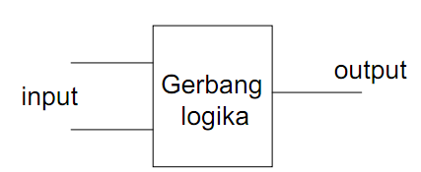
GERBANG LOGIKA
Gerbang Logika merupakan blok dasar untuk membentuk rangkaian elektronika digital.
Sebuah gerbang logika mempunyai satu terminal output dan satu atau lebih terminal input
Outpu bisa bernilai HIGH (1) atau LOW (0) tergantung dari level-level digital pada terminal inputnya.
Ada 7 gerbang logika dasar : AND, OR, NOT, NAND, NOR, Ex-OR, Ex-NOR

Slide 11
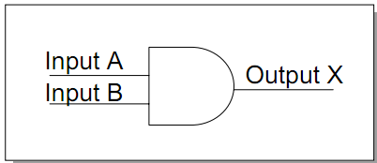
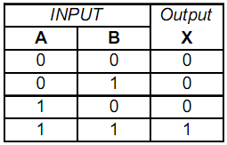
Gerbang AND
Jika Input A AND B keduanya HIGH, maka output X akan HIGH
Jika Input A atau B salah satu atau keduanya LOW maka output X akan LOW
Tabel Kebenaran
Persamaan Matematis → X = A.B

Slide 12
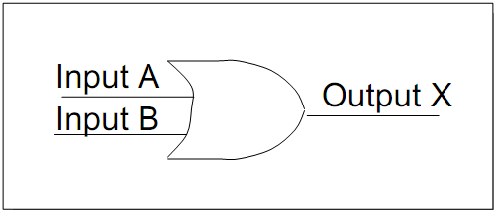
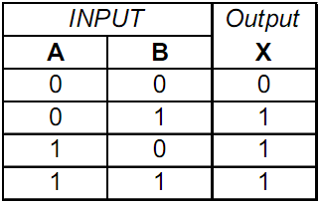
Gerbang OR
Jika Input A OR B atau keduanya HIGH, maka output X akan HIGH
Jika Input A dan B keduanya LOW maka output X akan LOW
Tabel Kebenaran
Persamaan Matematis → X = A+B

Slide 13
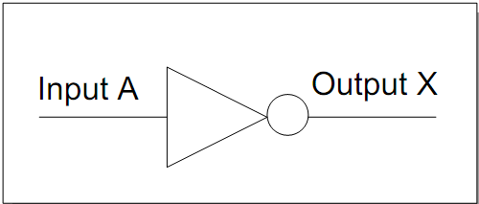
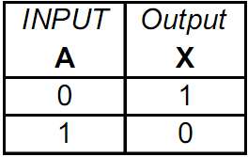
Gerbang NOT
Jika Input A AND B keduanya HIGH, maka output X akan HIGH
Jika Input A atau B salah satu atau keduanya LOW maka output X akan LOW
Tabel Kebenaran
Persamaan Matematis → X = A

Slide 14
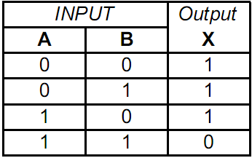
Gerbang NAND (Not AND)
Merupakan Inversi (kebalikan) dari operasi AND
Jika Input A AND B keduanya HIGH, maka output X akan LOW
Jika Input A atau B atau keduanya LOW, maka output X akan HIGH
Tabel Kebenaran
Persamaan Matematis → X = A.B

Slide 15
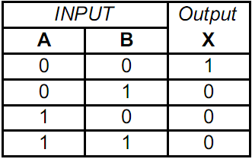
Gerbang NOR (Not OR)
Merupakan Inversi (kebalikan) dari operasi OR
Jika Input A dan B keduanya LOW, maka output X akan HIGH
Jika Input A OR B salah satu atau keduanya HIGH, makaoutput X akan LOW
Tabel Kebenaran
Persamaan Matematis → X = A+B

Slide 16
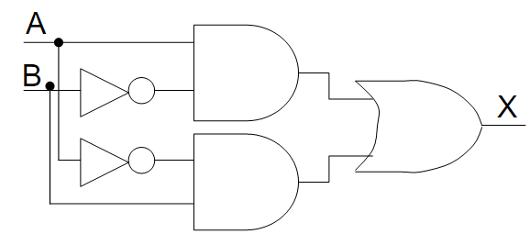
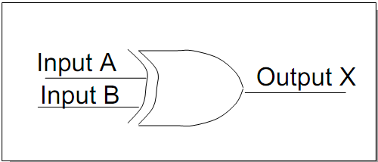
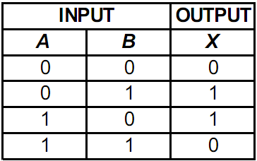
Gerbang Ex-OR (Exclusive OR)
Jika salah satu dari kedua inputnya HIGH (bukan kedua-duanya), maka output X akan HIGH
Jika kedua inputnya bernilai LOW atau HIGH, maka output X akan LOW
Tabel Kebenaran
Persamaan Matematis → X = A + B

Slide 17
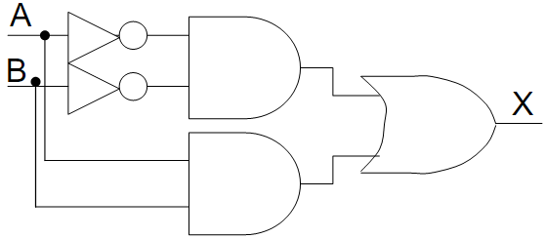
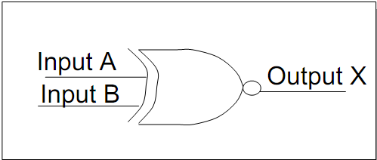
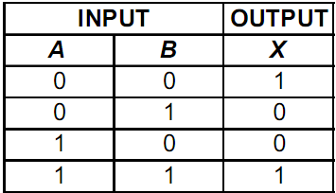
Gerbang Ex-NOR (Exclusive NOR)
Ex-NOR merupakan kebalikan dari Ex-OR
Jika salah satu dari kedua inputnya HIGH, maka output X akan LOW
Jika kedua inputnya bernilai LOW atau HIGH, maka output X akan HIGH
Tabel Kebenaran
Persamaan Matematis → X = A + B

Slide 18
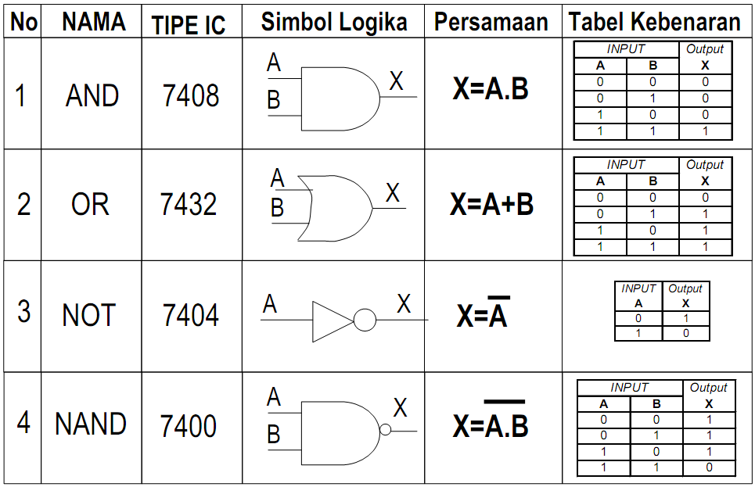
Rangkuman Gerbang Logika

Slide 19
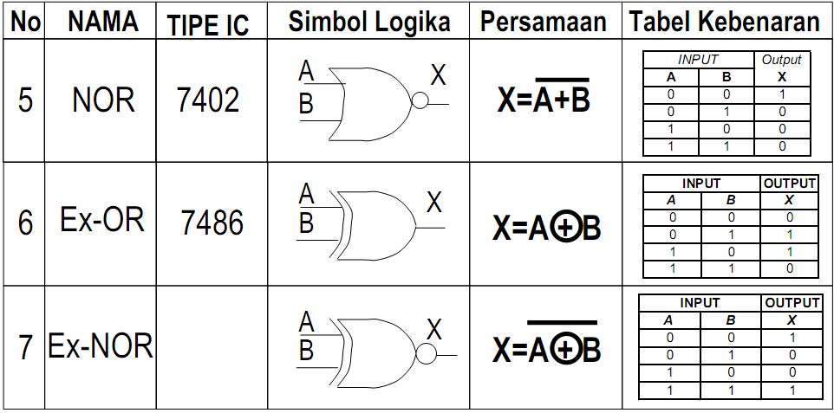
Rangkuman Gerbang Logika (cont…)

Slide 20
Latihan

